Slide 1
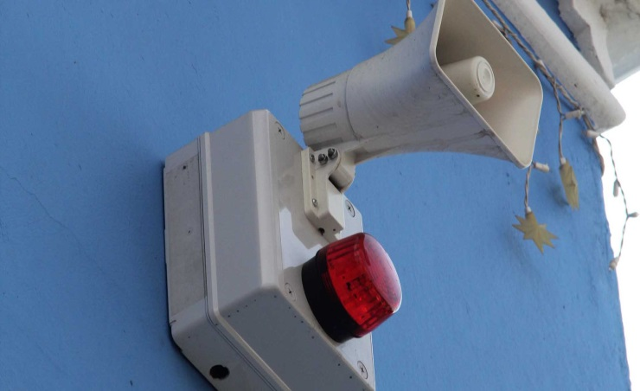
TEMA
PLAN DE SEGURIDAD INTEGRAL PARA EL SECTOR DE LA MARISCAL DEL DISTRITO METROPOLITANO DE QUITO a fin de minimizar los riesgos existentes. PROPUESTA
LUIS MARCO SUQUILLO GUALOTUÑA
Sangolquí, 2015

Slide 2
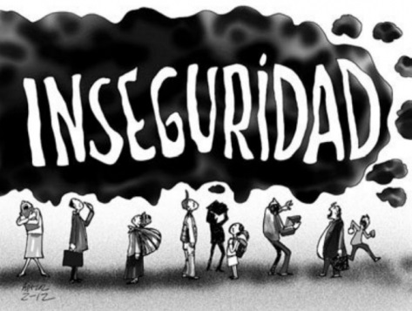
PLANTEAMIENTO DEL PROBLEMA
FACTOR SOCIAL: Consumo y venta de sustancias psicotrópicas, alcoholismo.
FACTOR ECONÓMICO Pobreza, desempleo, erosión del tejido social, falta de fuentes de trabajo
FACTOR CULTURAL: Falta de cultura en materia de seguridad. Falta de difusión sobre seguridad
FACTOR GEOGRÁFICO; Riesgos naturales: sismos, incendios, deslaves

Slide 3
134

Slide 4
OBJETIVOS DE INVESTIGACIÓN
GENERAL:
Diseñar un Plan de Seguridad Integral para el sector de la Mariscal del Distrito Metropolitano de Quito a fin de minimizar los riesgos existentes.
ESPECÍFICOS:
1. Identificar los riesgos, peligros y amenazas que se suscitan en la zona de la Mariscal que inciden en la inseguridad ciudadana.
2, Determinar las fuerzas de seguridad que ayuden a controlar la inseguridad en la zona de la Mariscal
3, Analizar las medidas de seguridad que se han tomado para controlar los riesgos en la zona de la Mariscal y los efectos obtenidos.
4, Reducir los riesgos existentes a través de la implementación de un plan de seguridad Integral.

Slide 5
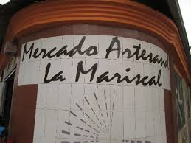
JUSTIFICACIÓN
La implementación del presente proyecto es necesaria y significará potenciar en gran medida la seguridad en este importante sector.
El presente es un proyecto de Seguridad Integral generado por la falta de planes en el sector de “La Mariscal”.
Un punto importante de este proyecto es el restablecimiento de los lazos de confianza entre la ciudadanía y la policía.
El resultado esperado con la implementación del proyecto es minimizar los riesgos y contribuir al aumento de la seguridad en la zona de “La Mariscal”.

Slide 6
La Política de Seguridad Integral.
La Política Criminal
FUNDAMENTOS TEÓRICOS
Policía y seguridad pública
La seguridad ciudadana

Slide 7
La seguridad integral como política pública.
La nueva Constitución de la República del Ecuador presta particular atención sobre este aspecto, así, en el Art. 3 se menciona que el Estado debe garantizar a sus habitantes el derecho a la seguridad integral.
El Art. 393, de la Constitución señala además que el Estado debe garantizar la seguridad humana a través de políticas y acciones integradas, para asegurar la convivencia pacífica de las personas, promover una cultura de paz y prevenir las formas de violencia y discriminación y la comisión de infracciones y delitos.
Ley de seguridad pública y del Estado señala que La ciudadanía podrá ejercer su derecho de Participación en el Sistema de Seguridad Publica […], de modo individual u organizado, en los procesos de definición de las políticas públicas y acciones de planificación, evaluación y control […]
MARCO
LEGAL

Slide 8
CONCLUSIONES
El sector de la Mariscal actualmente no cuenta con un Plan de Seguridad integral, que le permita contrarrestar a la delincuencia existente en ese sector.
La Mariscal actualmente es un sector altamente peligroso en el que se cometen todo tipo de delitos.
No existe una coordinación adecuada entre la ciudadanía y las autoridades para prevenir y reaccionar ante los delitos.
Los principales factores de riesgo que afectan a la zona de la Mariscal son: la delincuencia común (Robo y asalto a personas, robo a domicilios, robo de accesorios de vehículos); la delincuencia organizada (prostitución, robo de vehículos, venta y consumo de sustancias psicotrópicas) y riesgos naturales (sismos)
Los Ciudadanos de la Mariscal no están concienciados en la importancia de la seguridad, son simples espectadores de los actos delictivos que ocurren en el sector.
No existe un rol protagónico de los ciudadanos, ya que no están en la capacidad de saber cómo actuar, prevenir, proteger y dar respuesta ante situaciones de riesgo o peligro.
La ordenanza municipal 190 que regula el uso del suelo en la Mariscal no es respetada, lo que conlleva al malestar ciudadano.
La presencia de la Policía Nacional, no es permanente debido a la falta de efectivos.
El sector de la Mariscal no cuenta con el comité zonal de seguridad ciudadana, establecida de acuerdo a la ordenanza municipal 201 que permita el involucramiento de los ciudadanos en temas de seguridad, de igual forma, los sub circuitos tampoco cuentan con el comité local de seguridad.
En el sector de la Mariscal no hay una metodología, ni un Plan de Capacitación, para el comité zonal de seguridad y los comités locales de Seguridad Ciudadana.

Slide 9
RECOMENDACIONES
Que se implemente el actual Plan de Seguridad Integral de la Mariscal, el mismo que se sustenta en la participación ciudadana, o seguridad comunitaria, ya que los ciudadanos son quienes deben coadyuvar para lograr su propia seguridad.
Que mediante el Plan se logre la reducción de los delitos, empleando medidas de prevención, reacción y remediación.
Que la aplicación del Plan se sustente en la coordinación adecuada entre la ciudadanía y las autoridades públicas.
Que el Plan de Seguridad Integral se estructure sobre la base de los riesgos establecidos, determinando las acciones a cumplir.
Que se ejecute el Plan de Seguridad Integral, para concienciar a la ciudadanía en temas de seguridad sustentados en la Seguridad Comunitaria.
Que los ciudadanos de la Mariscal se involucren en temas de seguridad, a través de las políticas públicas que se promuevan desde la administración zonal, para que puedan ser capacitados de forma continua y contribuyan a la seguridad del sector.
La administración zonal de la Parroquia Mariscal ante el incumplimiento de las ordenanzas emitidas por la municipalidad, sancione de forma drástica a los negocios que hacen caso omiso, a través de instrumentos jurídicos para que de esta forma se cumpla con la ley.
Que la Policía Nacional, incremente personal con los recursos necesarios para que su presencia sea permanente y actué como un medio disuasivo ante el posible cometimiento del delito.
Que se cree de forma inmediata el comité zonal de seguridad ciudadana y los comités locales de seguridad ciudadana, en cada sub circuito de la Mariscal, para que se pueda poner en marcha el Plan de Seguridad Integral, cuyo eje principal es la participación de la ciudadanía.
Que se ponga en práctica el Plan de Capacitación Integral del presente Plan para que los ciudadanos del sector de la Mariscal estén preparados y puedan actuar de forma preventiva ante el posible cometimiento del delito.

Slide 10
PROPUESTA
PLAN DE SEGURIDAD INTEGRAL PARA EL SECTOR DE LA MARISCAL DEL DISTRITO METROPOLITANO DE QUITO

Slide 11
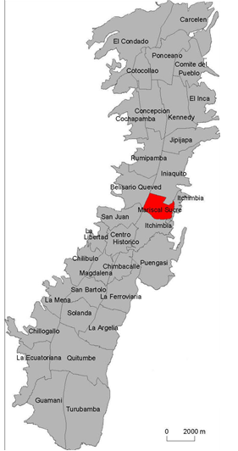
LA PARROQUIA LA MARISCAL
La Mariscal Sucre es una de las 32 parroquias urbanas de la ciudad de Quito
Políticamente la parroquia se divide en cuatro barrios, 3 de ellos en sentido latitudinal y uno en sentido longitudinal:
Orellana, ubicado entre las avenidas Orellana y Cristóbal Colón.
El Quinde, ubicado entre la avenida Cristóbal Colón y la calle Ignacio de Veintimilla.
Patria, ubicado entre la calle Ignacio de Veintimilla y la avenida Patria.
12 de Octubre, ubicado entre las avenidas 6 de Diciembre y 12 de Octubre.

Slide 12
PLAN DE SEGURIDAD INTEGRAL PARA EL SECTOR DE LA MARISCAL
DELINCUENCIA COMÚN
DELINCUENCIA ORGANIZADA
PREVENCIÓN REACCIÓN
PREVENCIÓN REACCIÓN
FACTORES DE RIESGOS
RIESGOS NATURALES
PREVENCION REACCIÓN REMEDIACIÓN

Slide 13
Órganos ejecutores del Plan de Seguridad Integral en La Mariscal
PLAN DE SEGURIDAD INTEGRAL PARA LA MARISCA
INSTITUCIONES
ECU 911
POLICÍA NACIONAL
PARTICIPACIÓN CIUDADANA
COMITES DE SEGURIDAD CIUDADANA
BOMBEROS
POLICÍA METROPOLITANA
INTENDENCIA DE POLICÍA

Slide 14
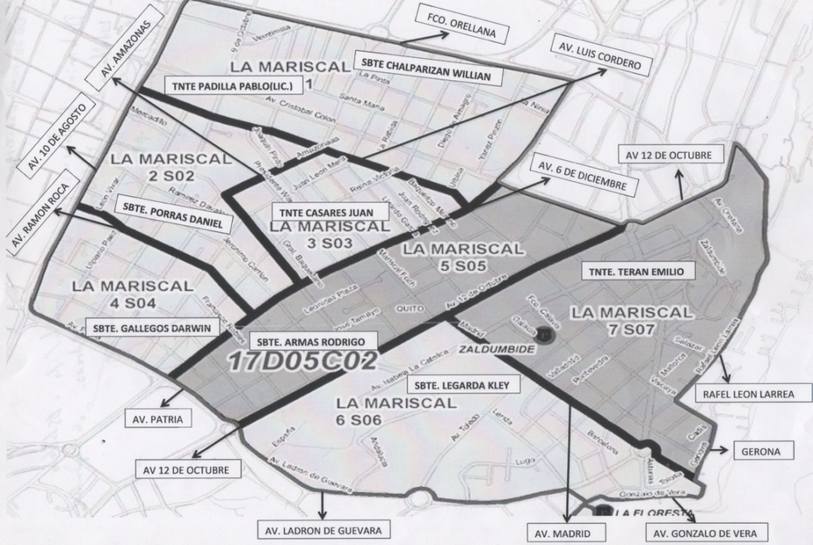
CIRCUITO LA MARISCAL Y SUBCIRCUITOS
Para asuntos de seguridad, la Parroquia La Mariscal ha sido divida en sub circuitos los mismos que comprenden:
Sub circuito 1 La Colón
Sub circuito 2 Andrade
Sub circuito 3 Foch
Sub circuito 4 Patria
Sub circuito 5 Católica
Sub circuito 6 Floresta baja
Sub circuito 7 Floresta alta
Plan de Seguridad Integral para el sector de La Mariscal DEL Distrito Metropolitano de Quito

Slide 15
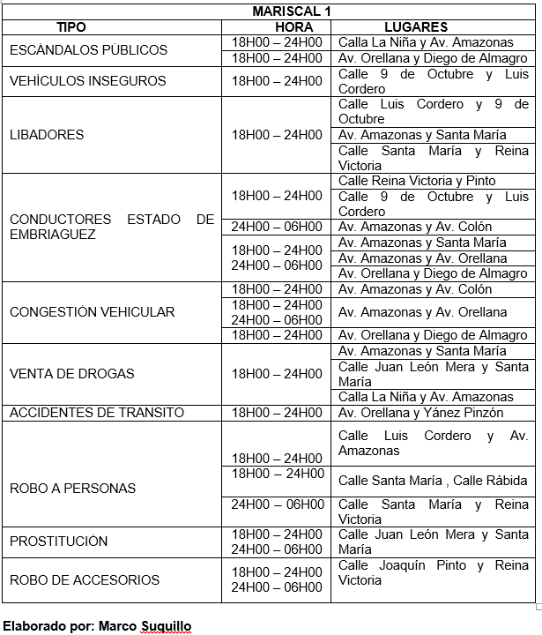
FACTORES DE RIESGO:
Delincuencia común y organizada

Slide 16
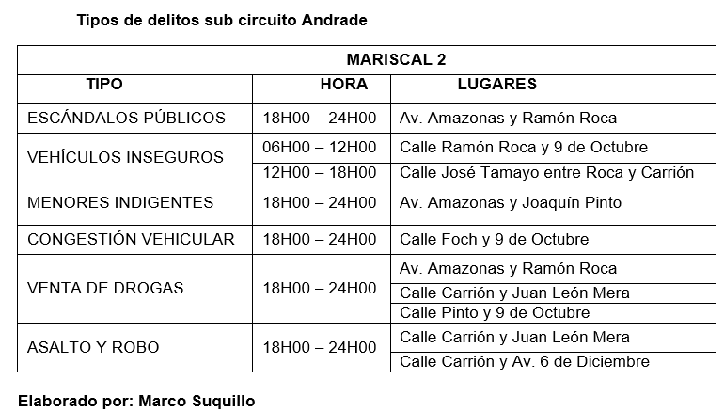

Slide 17
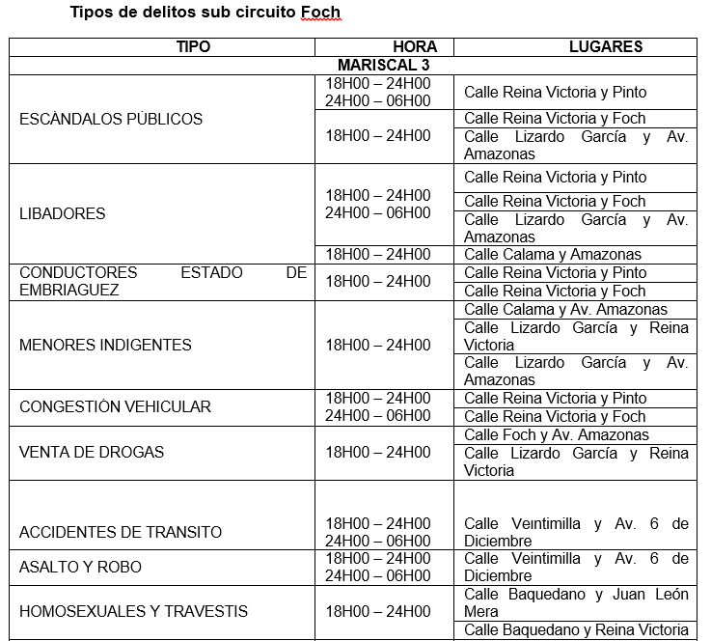

Slide 18
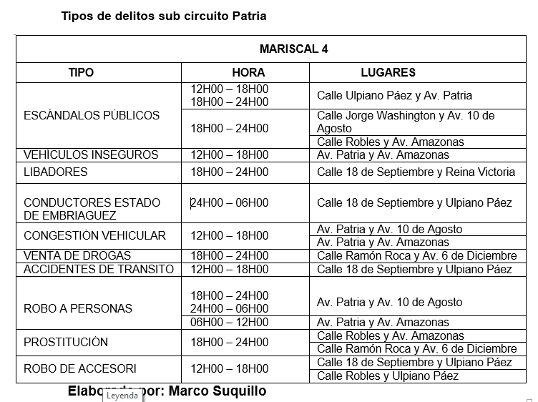

Slide 19
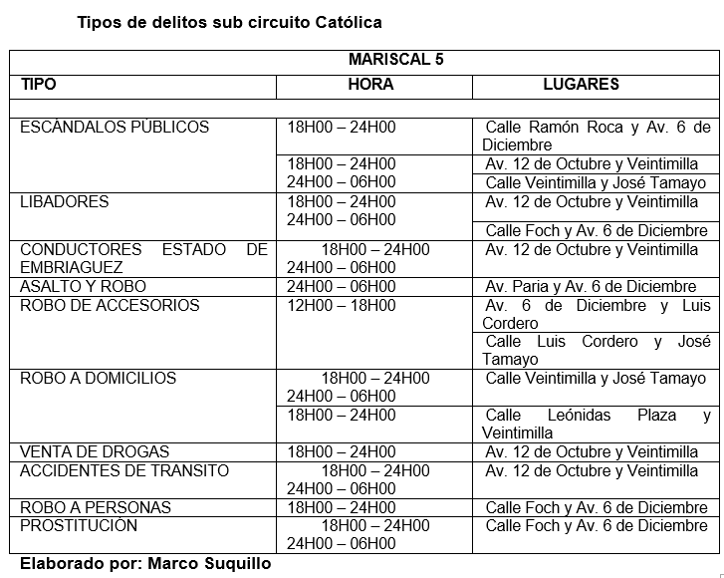

Slide 20
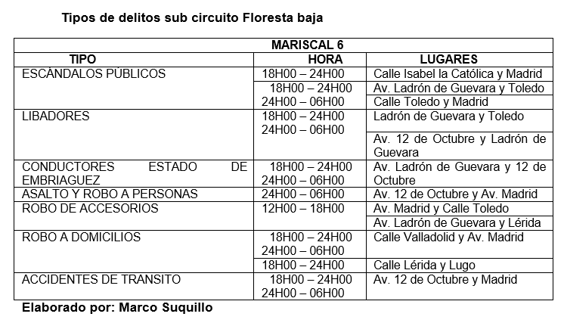

Slide 21
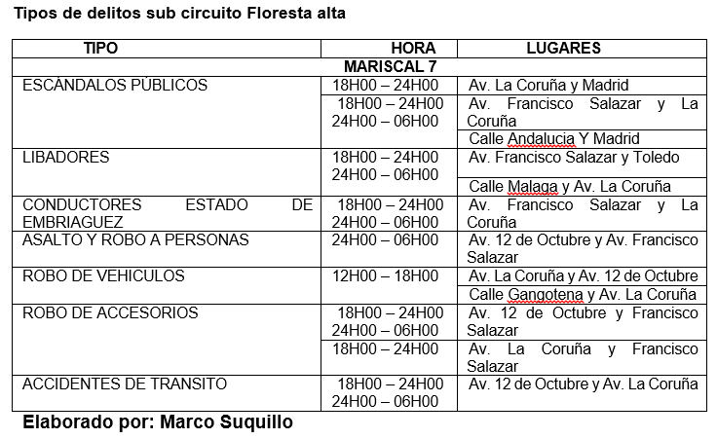

Slide 22
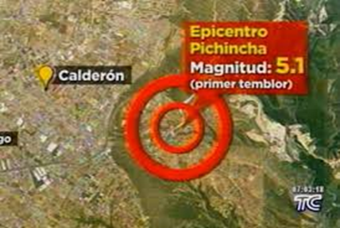
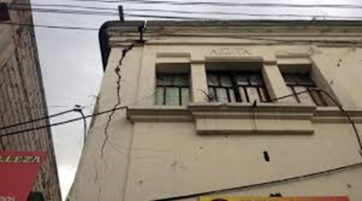
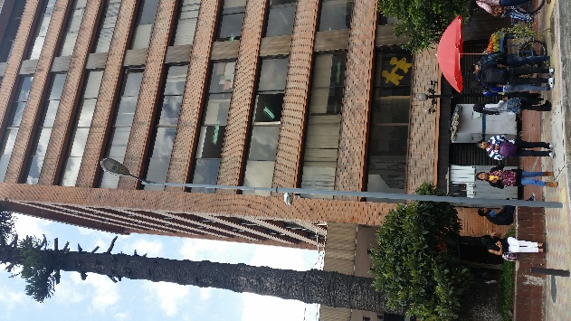
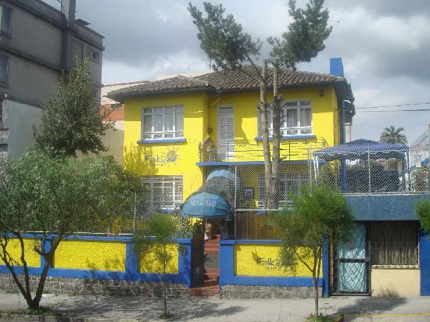
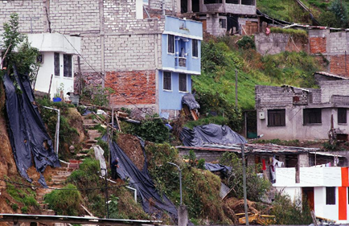
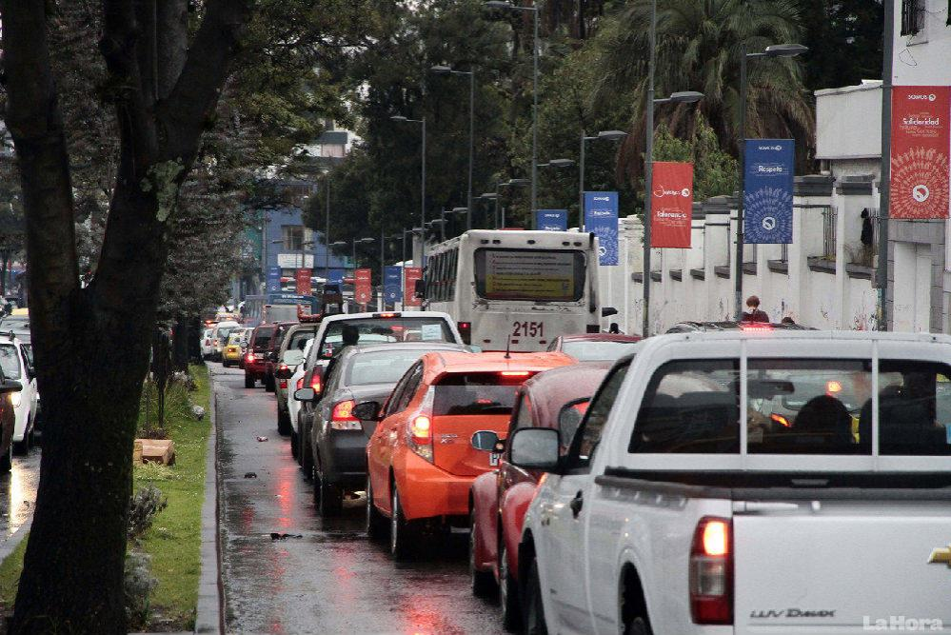
RIESGOS O DESASTRES NATURALES

Slide 23
ORGANIZACIÓN DE AUTORIDADES
Dirección Metropolitana de Seguridad y Convivencia Ciudadanas
Consejo Metropolitano de Seguridad y Convivencia Ciudadanas
Los Consejos Zonales de Seguridad Ciudadana
Comités por sectores de Seguridad y Convivencia Ciudadana

Slide 24
PLAN DE SEGURIDAD INTEGRAL PARA EL SECTOR DE LA MARISCAL DEL DMQ
El Consejo Zonal de Seguridad Ciudadana de la Parroquia Mariscal Sucre, en coordinación con las entidades participantes de la seguridad y la participación activa de la ciudadanía, capacitada y organizada, ejecutarán el Plan de Seguridad Integral del sector de la Mariscal, a partir de su aprobación, para reducir los índices delincuenciales e inseguridad existentes, a fin de garantizar que los ciudadanos residentes y turistas nacionales y extranjeros que visitan el sector puedan desarrollar sus actividades en un ambiente seguro.
MISIÓN
El Consejo Zonal de Seguridad Ciudadana de la Mariscal, operara con sus 7 sub circuitos en forma descentralizada, contando con el apoyo general del Consejo Metropolitano de Seguridad y Convivencia Ciudadanas en base a las circunstancias.
Se considerara dos riesgos: el delincuencial y el natural.
Para el riesgo delincuencial cada sub circuito afectado actuará en forma descentralizada, contando con el apoyo general de las entidades partícipes de la seguridad.
El riesgo natural, será afrontado en forma general por cada uno de los sub circuitos, contando con el apoyo general de la entidades partícipes de la seguridad, quienes priorizarán su apoyo de acuerdo a las circunstancias.
EJECUCIÓN

Slide 25
CONFORMACIÓN DEL COMITÉ ZONAL DE SEGURIDAD CIUDADANA
Director de la Administración Zonal.
Comandante del Circuito la Mariscal
Jefe del Sub Circuito la Mariscal 3 Foch
Delegado del Hospital Baca Ortiz
Delegado de la Unidad Educativa Manuela Cañizares
Delegado del Colegio Militar Eloy Alfaro
Delegado del Colegio Santo Domingo de Guzmán
Delegado de las Instituciones Financieras y Cooperativas
Delegado de la Asociación de Bares y Discotecas
Delegado de Iglesia Santa Teresita

Slide 26
FASES O ETAPAS EN LAS QUE SE REALIZARÁ EL PLAN
PREVENCION
REACCIÓN
REMEDIACIÓN

Slide 27
ESTRATEGIAS PARA AFRONTAR EL RIESGO DELINCUENCIAL

Slide 30
Prevención Situacional, (incremento del control, vigilancia e implementación de medidas de seguridad en los espacios públicos).
Meta | Acciones | Indicadores Verificables | Medios de Verificación | Instituciones responsables | Presupuesto Estimado
Reducir al 95% de robos a personas, domicilios, locales comerciales, robo de accesorios de vehículos y robo de vehículos | Ampliar el sistema de cámaras y video vigilancia en el circuito y en los diferentes sub circuitos | No. de cámaras instaladas No. de cámaras solicitadas | Informes técnicos, fotos, videos. | Concejo Zonal de Seguridad Ciudadana - ECU-911, Policía, Comité Local de Seguridad de cada sub Circuito | 10000
 | Dotar de equipamiento, tecnología a la UPC de La Mariscal para brindar el servicio de auxilio inmediato | No. de equipo y medios tecnológicos implementados | Informes técnicos, fotos. | Ministerio del Interior, Policía Nacional, GADT | 50000
 | Creación de una unidad móvil o de mini puestos policiales. | No. de UPC móvil o mini puestos creados | Informes y tramites técnicos presentados | Ministerio Interior, Policía, GAD de Pichincha, | 0
 | Establecer en las instituciones educativas, un sistema de monitoreo a través de video cámaras y brigadas multidisciplinaria (rectores de colegio, profesores, estudiantes, padres de familia, policía comunitaria). | No. de instituciones existentes por circuito No. de cámaras instaladas No. de brigadas multidisciplinarias formadas. | Informes técnicos, fotos, videos, cámaras Instaladas. | GADP- ECU-911. UPC La Mariscal, autoridades de instituciones educativas, Comité Local de Seguridad d cada sub Circuito. Concejo Zonal de Seguridad Ciudadana | 10000
 | Control anti delincuencial, en prostíbulos, discotecas, y zonas rojas, etc., por la Policía Nacional. | No. de operativos realizados No. de personas detenidas | Informes técnicos, fotos, resultados. | Fiscalía, Policía de UVC, UPC La Mariscal, Intendente otras. | 0
 | Pintar un Diseño Ojos Vigía en puntos estratégicos y que sean visibles. | No. de Diseños realizados No. de diseños planificados | Fotos, Informes, videos | GADP, Policía Comunitaria, UPC La Mariscal, Comité Local de Seguridad de cada Sub Circuito | 1000
Total |  |  |  |  | 71000

Slide 31
Fortalecimiento de las instituciones públicas y privadas, ( proporcionar un servicio de calidad a la ciudadanía)
Meta | Acciones | Indicadores Verificables | Medios de Verificación | Instituciones responsables | Presupuesto Estimado
Lograr que el 95 % de las instituciones de seguridad se encuentren Fortalecidas, equipadas y capacitadas para brindar un servicio de calidad y reducir la inseguridad existente en la Zona de la Mariscal | Creación de Centro de Estudios Estratégicos del Consejo de Seguridad Ciudadana de la Parroquia Mariscal Sucre. | No. de reuniones, acuerdos, establecidos. | Informes técnicos, proyectos, videos, fotos, Encuestas. | GADP, UPC de La Mariscal. Cuerpo de Bomberos, SNGR, Director del Concejo Zonal de Seguridad Ciudadana | 10000
 | Fortalecer a las Instituciones de seguridad, con implementación tecnológica para mejorar los sistemas de comunicación y vigilancia disuasiva | No. de equipo y medios tecnológicos implementados | Informes técnicos, fotos, proyectos. | Policía, Alcaldía del DMA, ECU-911, GADP. | 20000
 | Fortalecer mediante capacitaciones, al talento humano administrativo y operativo de la Institución, en busca de mejorar la calidad de servicios a la ciudadanía | No. de programas y capacitaciones realizados No. de instituciones y personas capacitadas | Informes técnicos, fotos, registro de asistentes. Videos. | Alcaldía del DMQ, GADP y entidades que conforman el Concejo Zonal de Seguridad de la Mariscal. | 1000
 | Modernizar y fortalecer a la Policía Metropolitana, como entidad de apoyo a la seguridad ciudadana | No. de capacitaciones No. de equipos implementados. | Oficios, informes, fotos, registro de participantes y medios adquiridos. | Alcaldía del DMQ, Policía Nacional Director del Concejo Zonal de Seguridad Ciudadana | 50000
 | Formación de veedurías ciudadanas para el fortalecimiento en la seguridad y emergencia en el Circuito La Mariscal | No. de veedurías formadas | Informes técnicos, fotos, videos. | Entidades que conforman el Concejo de Seguridad Ciudadana. | 1000
Total |  |  |  |  | 82000

Slide 32
ESTRATEGIAS GENERALES PARA AFRONTAR EL FACTOR DE RIESGO NATURAL. (SISMOS)
ACCIONES PREVENTIVAS | ISTITUCIONES RESPONSABLES
Determinar y señalar en un plano, las rutas de evacuación y las puertas de escape hacia la zona de seguridad. Colocar en plazas y parques mapas de evacuación y protección. Realizar simulacros en todas las instituciones públicas y privadas, tanto de sismos como de incendios al menos una vez por año Verificar que las edificaciones, locales comerciales y públicos estén construidas con características sismo-resistentes, de no ser así realizar las gestiones para mejorar las estructuras. Podar árboles que pudieran atraer rayos en tormentas eléctricas. Establecer medidas de autoprotección, rutas de evacuación, durante una emergencia, en lugares donde se aglomera la gente. Reportar a los comités de seguridad ciudadana, cualquier anomalía que observe con respecto a los dispositivos contra incendios y evacuación. Coordinar y recomendar periódicamente los equipos de extintores a fin de que se encuentra en óptimo estado. Conocer la ubicación de extintores señalados en el Plano de Recursos de cada organización. Verificar periódicamente las fechas de renovación de cargas, además de la presurización y estado de los extintores. Organizar el personal de las organizaciones y capacitarles en técnicas básicas sobre Primeros Auxilios. | ECU 911 Comité de Seguridad Ciudadana COE Provincial COE Cantonal Instituciones públicas y privadas Cruz Roja

Slide 33
ACCIONES REACTIVAS | ISTITUCIONES RESPONSABLES
Poner en ejecución las actividades previstas en el Plan de Contingencia. Ejecutar todas las medidas previstas en el Plan de Seguridad Integral Alertar al personal de cada organización para evacuar si el caso lo amerita. Alerta a organismos de socorro y otras instituciones (Bomberos, Paramédicos, Policía Nacional. Organizar las actividades operativas con las brigadas para el control de la emergencia de manera eficiente y eficaz. Contar con toda la información necesaria para la gestión de la emergencia. Solidarizarse, no buscar el interés personal sino comunitario. Hacer uso de las vías de evacuación. Brindar ayuda de parte de las comunidades que no hayan sufrido daños a fin de brindar alimentos, agua u objetos necesarios para supervivencia. Ubicar en caso de ser necesario, albergues. Establecer el enlace y comunicación con los organismos correspondientes del sistema de emergencia. Disponer la suspensión de actividades en las instituciones educativas y demás entidades públicas, de acuerdo a la magnitud del daño | Sub Circuito Mariscal 3. Comité Zonal de Seguridad del circuito la Mariscal Cuerpo de Bomberos SNGR. ECU-911

Slide 34
ACCIONES RESTITUCIÓN | ISTITUCIONES RESPONSABLES
Proceder a rescatar y/o revisar las dependencias de: edificio, casas, oficinas etc., Revisar almacenamientos, estantes, closets, cuidadosamente por los objetos que pudieran caer. Apoyar el retorno de la población evacuada a sus lugares de origen o determinar nuevos sitios de ser necesario. Colaborar con la búsqueda de personal desaparecido, atrapado por escombros, deslaves, arboles etc. Proporcionar asistencia médica necesaria a las personas afectadas por el evento adverso. Realizar campañas de vacunación contra posibles enfermedades causados por el terremoto y la socialización para el uso de alimentos y sanidad familiar. | Policía Nacional. Grupos Especiales Comité Local de Seguridad del Circuito. Cuerpo de Bomberos Cruz Roja

Slide 35
INSTRUCCIONES DE COORDINACIÓN
Control: El control de las acciones contenidas en el Plan, serán realizadas por el Director Zonal del Consejo de Seguridad Ciudadana, quien mantendrá informado los avances del mismo.
Enlace y Coordinación:
El Director Zonal del Consejo Seguridad Ciudadana, realizará los enlaces y coordinaciones con el Comité Local de Seguridad de cada sub Circuito, la Policía Comunitaria y con las demás entidades partícipes de la seguridad y responsables de las acciones dispuestas en el Plan.
Realizará el seguimiento, monitoreo y evaluación del Plan Integral de Seguridad Ciudadana del Circuito la Mariscal.
El Director Zonal del Consejo de Seguridad Ciudadana, mantendrá informado sobre los avances del Plan, a la máxima autoridad el Alcalde como presidente del Consejo de Seguridad Ciudadana.
Las coordinaciones pertinentes para su respectiva información institucional, interinstitucional, etc., serán realizadas por escrito, teléfonos fijo, celular, radio Motorola, páginas web, correo electrónico, alarmas otros.
Las campañas informativas de las acciones de seguridad, se las difundirán a través de radio, emisoras, canales de televisión, prensa escrita, amigos, respecto a prevención y concienciación en la ciudadanía.
En los riesgos naturales, si se presentará un evento adverso, el Coordinador General del COE Metropolitano, usará un distintivo o prenda particular como identificativo. El Jefe de la Unidad de Policía Comunitaria de la Mariscal, establecerá el mando por su ausencia. Se establecerá el dispositivo de alarma más conveniente para la emergencia y en coordinación total con las entidades partícipes.

Slide 36
PRESUPUESTO PARA EL RIESGO DELINCUENCIAL
ANÁLISIS Y FINANCIAMIENTO DEL PRESUPUESTO.
Los provenientes de la partida presupuestaria que el Concejo Metropolitano determinara para el efecto.
Por la creación de la tasa de servicios de seguridad ciudadana cuya tarifa se fijara por ordenanza que dicte el Ilustre Concejo Metropolitano de Quito.
Los aportes con los que contribuya cada uno de los órganos y entidades que conforman el Consejo Zonal de Seguridad Ciudadana.
Los que provengan de las asignaciones del Gobierno Central señaladas para el efecto, al margen del presupuesto establecido por el Estado, entre otros,

Slide 37
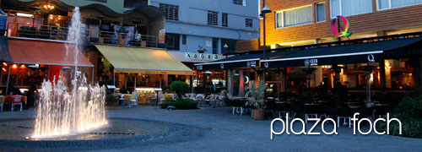
GRACIAS

